Slide 1
Introducción a C# y ASP.NET
Pagina web ASP.net con codigo C#

Slide 2
¿Qué es C#?
C# es un lenguaje de programación orientado a objetos desarrollado por Microsoft.
Se usa ampliamente para desarrollar aplicaciones web, de escritorio y móviles.

Slide 3
¿Qué es ASP.NET?
¿Qué es .NET?
Es un framework específico dentro de la plataforma .NET diseñado para crear aplicaciones web y servicios web. Está construido sobre .NET y proporciona herramientas y bibliotecas enfocadas en el desarrollo web.
Es una plataforma de desarrollo de software que permite construir una amplia variedad de aplicaciones: aplicaciones web, móviles, de escritorio, de consola, servicios, etc. Es una infraestructura que soporta múltiples lenguajes de programación (C#, F#, Visual Basic) y ofrece un entorno unificado para el desarrollo de software.

Slide 4
¿Para qué se utiliza ASP.NET?
-Creación de sitios web dinámicos.
-Desarrollo de APIs web (Web APIs).
-Aplicaciones web empresariales.
-Servicios en la nube.
-Aplicaciones web SPA (Single Page Applications).
-Desarrollo multiplataforma (con ASP.NET Core).
-Sistemas de autenticación y autorización.
Integración con componentes frontend.

Slide 5
Principales variantes de ASP.NET
ASP.NET Web Forms:
Uso: Creación de aplicaciones web con un enfoque basado en formularios y eventos, similar a la programación de aplicaciones de escritorio.
Propósito: Facilitar el desarrollo rápido de aplicaciones web sin necesidad de conocer mucho HTML o JavaScript.

Slide 6
Principales variantes de ASP.NET
ASP.NET MVC (Modelo-Vista-Controlador):
Uso: Desarrollo de aplicaciones web siguiendo el patrón arquitectónico MVC, que separa la lógica de negocio, la interfaz de usuario y el manejo de datos.
Propósito: Ofrecer más control sobre el HTML y la estructura del proyecto, ideal para aplicaciones web complejas.

Slide 7
Principales variantes de ASP.NET
ASP.NET Web API:
Uso: Construcción de servicios web RESTful que permiten la comunicación entre aplicaciones mediante HTTP.
Propósito: Facilitar la creación de APIs para consumir en aplicaciones móviles, web y otros clientes.

Slide 8
Principales variantes de ASP.NET
ASP.NET Razor Pages:
Uso: Desarrollo de páginas web usando una estructura orientada a páginas, donde cada página es una unidad independiente con su lógica.
Propósito: Simplificar la creación de aplicaciones web, manteniendo el control sobre el HTML con una estructura más sencilla que MVC.

Slide 9
Principales variantes de ASP.NET
Blazor:
Uso: Creación de aplicaciones web interactivas utilizando C# en lugar de JavaScript, con componentes reutilizables.
Propósito: Desarrollar aplicaciones web del lado del cliente con C# en vez de JavaScript, permitiendo el uso de .NET en la parte frontend.

Slide 10
Principales variantes de ASP.NET
SignalR:
Uso: Implementación de aplicaciones web en tiempo real, donde el servidor puede enviar actualizaciones al cliente en tiempo real.
Propósito: Facilitar la creación de funcionalidades en tiempo real, como chats, notificaciones, y actualizaciones automáticas.

Slide 11
Principales variantes de ASP.NET
ASP.NET Core:
Uso: Versión moderna y multiplataforma de ASP.NET, optimizada para rendimiento y escalabilidad.
Propósito: Crear aplicaciones web y servicios en la nube que funcionen en Windows, macOS y Linux, con mejor rendimiento y menor consumo de recursos.

Slide 12
Plantillas en ASP.NET Core
Empty: Genera un proyecto vacío, sin estructura de carpetas ni archivos adicionales. Es ideal para empezar desde cero.
Es menos común para principiantes, ya que requiere agregar manualmente cada elemento (Controladores, Modelos, Vistas, etc.).

Slide 13
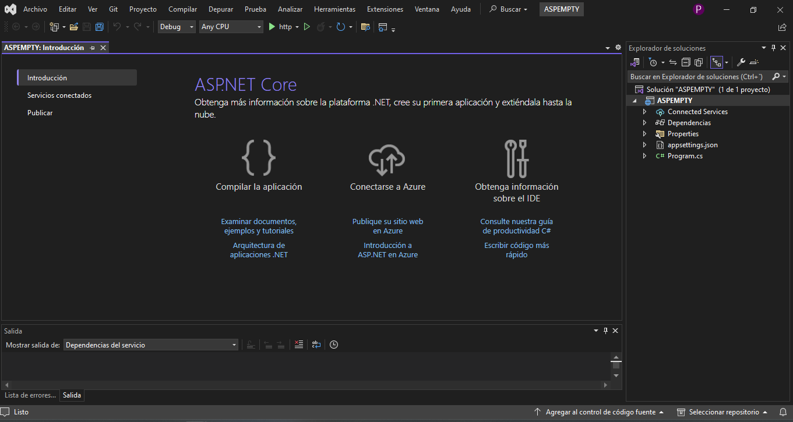

Slide 14
Plantillas en ASP.NET Core
Web API: Utilizada para crear APIs REST. No incluye la carpeta Views ni archivos HTML (Lenguaje de Marcado de Hipertexto), ya que está orientada a responder solicitudes con datos (en JSON (Notación de Objetos de JavaScript) o XML (Lenguaje de Marcado Extensible)) en lugar de vistas HTML.
Es la elección adecuada para servicios backend o cuando quieres que tu aplicación actúe solo como una API para otros clientes.
Recuerden: API significa “interfaz de programación de aplicaciones”. En el contexto de las API, la palabra aplicación se refiere a cualquier software con una función distinta. La interfaz puede considerarse como un contrato de servicio entre dos aplicaciones.

Slide 15
Plantillas en ASP.NET Core
Web Application (Model-View-Controller) (MVC): Esta es la plantilla más común para aplicaciones web tradicionales con ASP.NET Core. Incluye la estructura básica del patrón de diseño MVC (Model-View-Controller):
Models (Modelos): Representan los datos de la aplicación.
Views (Vistas): Manejan la presentación y son los archivos HTML que se ven en el navegador.
Controllers (Controladores): Controlan la lógica de la aplicación y la interacción entre el modelo y la vista.
Ideal para aplicaciones donde quieres tener una interfaz de usuario (UI) y seguir el patrón MVC para mantener el código organizado.

Slide 16
Plantillas en ASP.NET Core
Razor Pages: Es más directa para crear páginas web sin la estructura MVC tradicional y se recomienda para aplicaciones que no necesitan una separación estricta entre controladores y vistas. Es ideal para aplicaciones más simples, donde cada página tiene su propia lógica y vista.

Slide 17
Plantillas en ASP.NET Core
Blazor WebAssembly: Es una tecnología de ASP.NET Core que permite crear aplicaciones de una sola página (SPA) usando C# en lugar de JavaScript. Blazor WebAssembly se ejecuta en el navegador, lo que permite escribir la lógica de la interfaz de usuario en C#. Esta plantilla es ideal para crear aplicaciones interactivas y modernas.

Slide 18
Plantillas en ASP.NET Core
Blazor Server: Similar a Blazor WebAssembly, pero en lugar de ejecutarse en el navegador, todo el procesamiento ocurre en el servidor. Se usa para SPAs, y es útil cuando se quiere reducir la cantidad de lógica que se ejecuta en el navegador.

Slide 19
Estructura MVC del Proyecto en ASP.NET Core
Controllers: Aquí se encuentran los controladores, que son clases C# encargadas de recibir las solicitudes del cliente, procesar la lógica y devolver respuestas, generalmente en forma de vistas. Ejemplo: HomeController.cs.
Models: La carpeta de modelos contiene las clases que representan la estructura de los datos de la aplicación. Los modelos suelen estar vinculados a la base de datos y se utilizan para manipular y almacenar datos.

Slide 20
Estructura MVC del Proyecto en ASP.NET Core
Views: En esta carpeta se almacenan las vistas, que son archivos Razor (.cshtml). Las vistas son la interfaz de usuario de la aplicación, donde se presentan los datos al usuario. Cada controlador tiene una carpeta específica dentro de Views (por ejemplo, Views/Home para HomeController).
wwwroot: Esta carpeta es la raíz de archivos estáticos y contiene los recursos que el cliente (navegador) puede solicitar directamente, como archivos CSS, JavaScript, imágenes, fuentes, etc. Esta carpeta es crucial para los archivos de frontend que se cargarán en las vistas.

Slide 21
Estructura MVC del Proyecto en ASP.NET Core
Program.cs: Aquí se define la estructura de la aplicación, se configuran servicios, rutas y middlewares, y se especifica el punto de entrada.
Appsettings.json: Es un archivo JSON donde se almacenan configuraciones de la aplicación, como cadenas de conexión a la base de datos, configuraciones de logging, y otros parámetros que pueden personalizarse sin tocar el código.

Slide 22
Opción de HTTPS en ASP.NET Core
Cuando creas el proyecto, tienes la opción de activar o desactivar HTTPS:
Activado: La aplicación se configurará para servir el contenido de forma segura, utilizando un certificado SSL. Esto es importante porque HTTPS cifra la comunicación entre el servidor y el cliente, protegiendo datos sensibles de posibles interceptaciones. En desarrollo, Visual Studio usa un certificado auto-firmado, pero en producción, deberías usar un certificado válido proporcionado por una autoridad certificadora (CA).
Desactivado: Si desactivas HTTPS, la aplicación utilizará HTTP sin cifrado. Esto puede ser útil en desarrollo para pruebas rápidas, pero no es seguro para el entorno de producción. Los datos enviados a través de HTTP pueden ser interceptados fácilmente, lo cual representa un riesgo para cualquier tipo de información sensible.

Slide 23
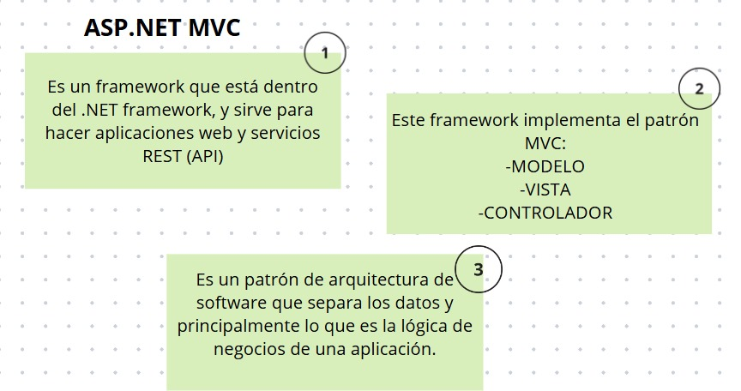
En resumen Modelo MVC

Slide 24
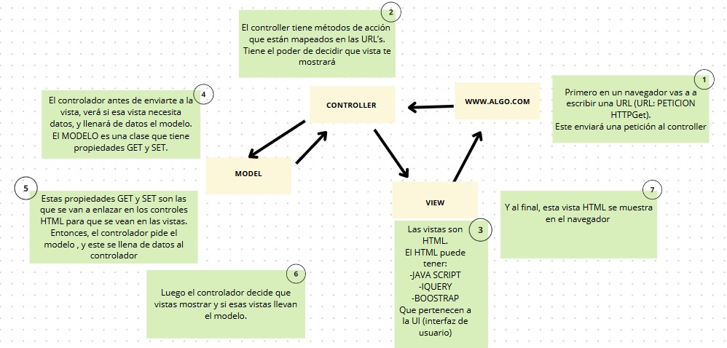

Slide 25
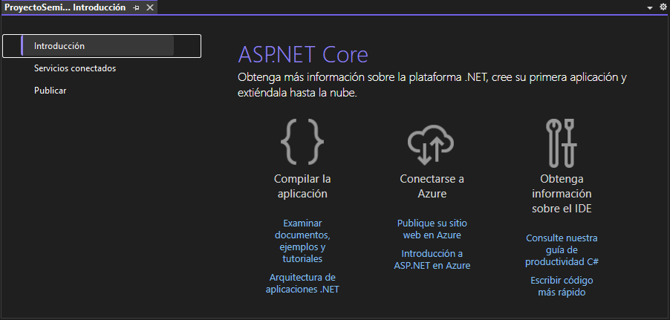
Información extra y útil

Slide 26
Actividades
1)Completar las operaciones CRUD para la página de libros: A) Crear un botón para Editar un libro de la lista en la vista index. B) Crear un botón para Eliminar un libro de la lista en la vista Index.
Pistas: Para agregar la funcionalidad de eliminar, pueden crear un método Eliminar en LibrosController que reciba un Id y lo quite de la lista. Y en el archivo de Visual Studio tienen el HTML para la vista de Editar.

